Slide 1
第9章
戊糖磷酸途径

Slide 2
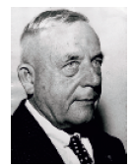
一、PPP的发现
在研究糖酵解过程中，发现在组织匀浆中添加碘乙酸、氟化物等糖酵解抑制剂，葡萄糖的利用仍可进行;
1931年Otto Warburg 等发现G-6-p脱氢酶和葡萄糖酸-6-p脱氢酶可以使葡萄糖进入未知的代谢途径，NADP⁺是两种酶的辅酶。
Otto Warburg

Slide 3
一、PPP的发现
戊糖磷酸途径(pentose phosphate pathway,PPP )，是由于该途径中有许多中间物是磷酸戊糖。
该途径又叫做磷酸葡萄糖酸途径 (phosphogluconate pathway )，因为磷酸葡萄糖酸是该途径的早期特征中间物。
该途径又称磷酸己糖支路(hexose phosphate shunt, HMS)，是由于从磷酸己糖开始该途径与EMP途径分支。

Slide 4
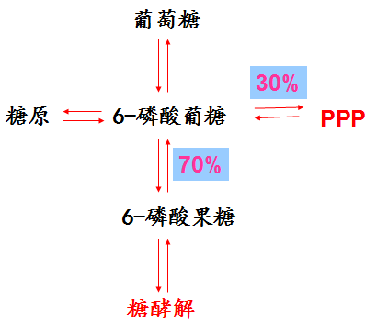
二、PPP的概要
在生物合成旺盛的细胞中更加活跃。

Slide 5
二、PPP的概要
戊糖磷酸途径（pentose phosphate pathway）途径的起始物是G-6-P，返回的代谢产物是3-磷酸甘油醛和6-磷酸果糖，其重要的中间代谢产物是5-磷酸核糖和NADPH。
发生在细胞质基质
由氧化相和非氧化相组成
在生物合成旺盛的细胞中更加活跃

Slide 6
一、PPP的主要反应
氧化阶段： 糖的脱氢、脱羧，不可逆（3步）
6-磷酸葡萄糖 → 5-磷酸核酮糖
非氧化阶段：分子重组阶段，糖的相互转化，可逆（5步）
6个5-磷酸核酮糖 → 5个6-磷酸葡萄糖

Slide 7
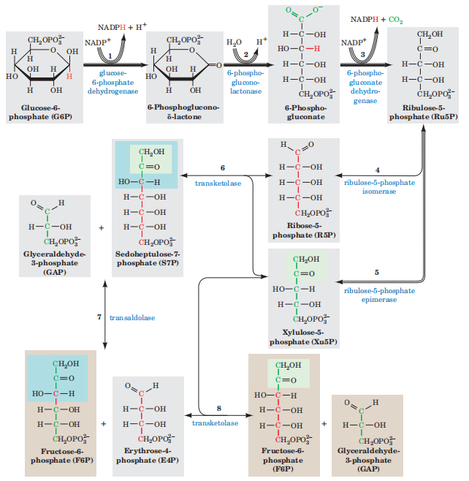

Slide 8
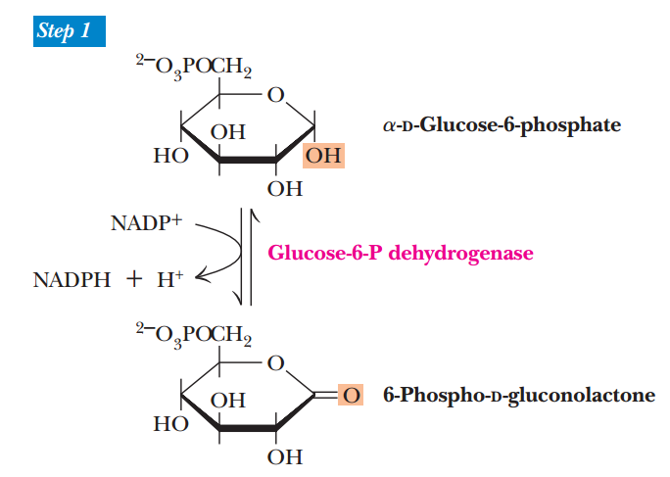
二、氧化阶段反应
不可逆！？限速
产生NADPH
G-6-P
葡萄糖-6-磷酸脱氢酶
6-P-葡萄糖酸内酯

Slide 9
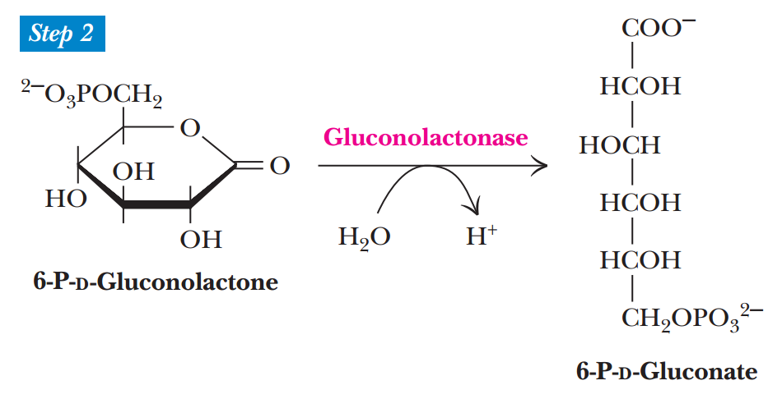
二、氧化阶段反应
水解
葡萄糖酸内酯酶
不可逆
6-P-葡萄糖酸内酯
6-P-葡萄糖酸

Slide 10
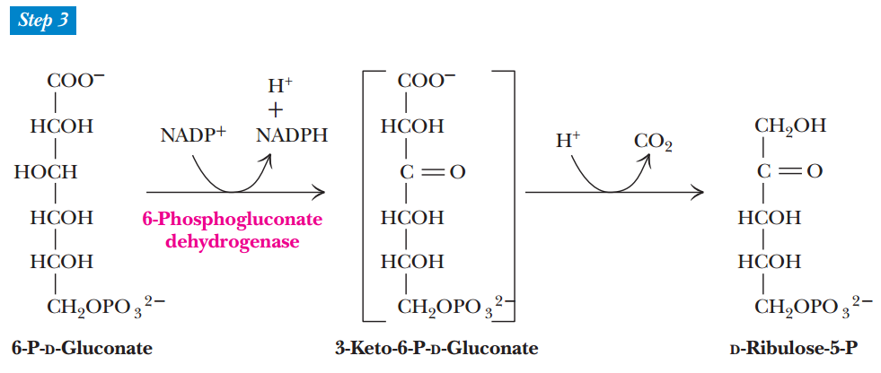
二、氧化阶段反应
不可逆，脱氢，脱羧。
产生NADPH
氧化脱梭
6-P-葡萄糖酸脱氢酶
6-P-葡萄糖酸
5-P-核酮糖

Slide 11
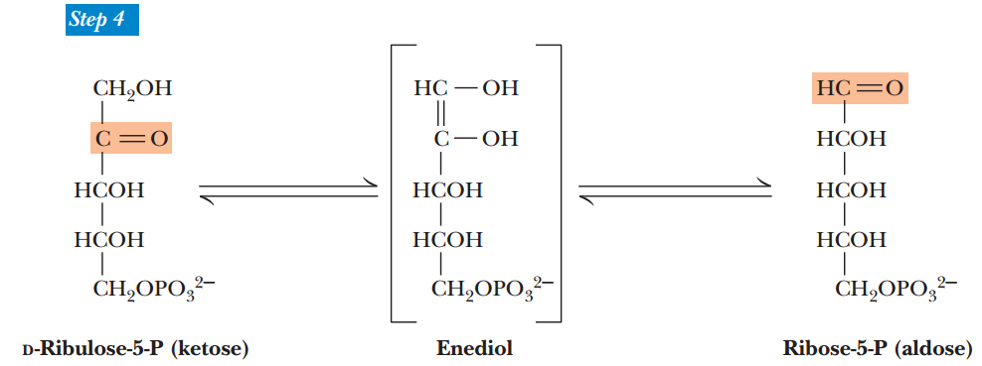
二、非氧化阶段反应
异构化 Isomerism【酮-醛异构化】
烯二醇中间物
核酮糖-5-磷酸异构酶
5-P-核酮糖
5-P-核糖

Slide 12
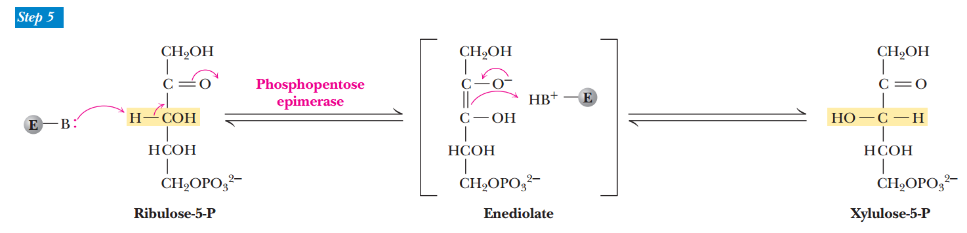
二、非氧化阶段反应
表异构化 Epimerization
核酮糖-5-磷酸差向异构酶
5-P-核酮糖
5-P-木酮糖

Slide 13
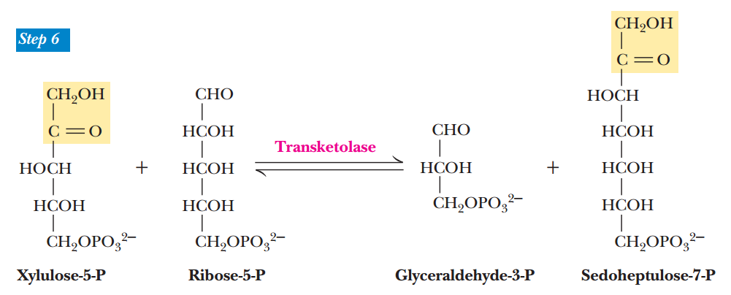
二、非氧化阶段反应
转酮反应 Transketolase
转酮酶
5-P-木酮糖
5-P-核糖
3-P-甘油醛
7-P-景天庚酮糖

Slide 14
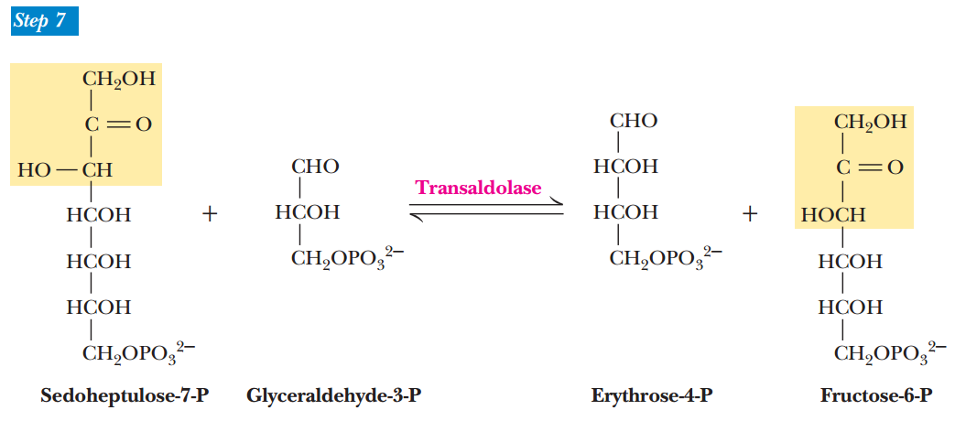
二、非氧化阶段反应
转醛反应 Transaldolase
转醛酶
7-P-景天庚酮糖
3-P-甘油醛
4-P-赤藓糖
6-P-F

Slide 15
二、非氧化阶段反应
磷酸葡萄糖异构酶
phosphoglucoisomerase
6-磷酸果糖
6-磷酸葡萄糖

Slide 16
化学计量
氧化阶段：
6×6-磷酸葡萄糖+12NADP⁺+6H₂O
→ 6×5-磷酸核酮糖+6CO₂+12NADPH+12H⁺
非氧化重排阶段：
6×5-磷酸核酮糖+H₂O → 5×6-磷酸葡萄糖
总反应式：
6-磷酸葡萄糖+12NADP⁺+6H₂O
→ 6CO₂+12NADPH+12H⁺

Slide 17
磷酸戊糖途径的功能
与NADPH有关的功能
提供生物合成的还原剂NADPH
解毒——细胞色素P450单加氧酶解毒系统需要NADPH参与对毒物的羟基化反应。
免疫
维持红细胞膜的完整
间接进入呼吸链
与5-磷酸核糖有关的功能：提供核苷酸及其衍生物合成的前体5-磷酸核糖
与4-磷酸赤藓糖有关的功能：芳香族氨基酸和维生素B₆的合成需要赤藓糖。

Slide 18
生物合成与磷酸戊糖途径活性的关系
组织 | 功能 | 磷酸戊糖途径的活性
肾上腺 | 固醇类激素的合成 | 高
肝 | 脂肪酸和胆固醇的合成 | 高
睾丸 | 固醇类激素的合成 | 高
脂肪组织 | 脂肪酸的合成 | 高
卵巢 | 固醇类激素的合成 | 高
乳腺 | 脂肪酸的合成 | 高

Slide 19
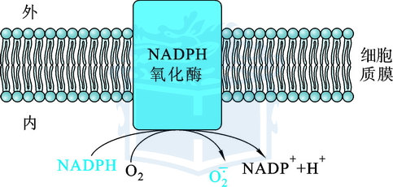
巨噬细胞膜上的NADPH氧化酶的防御功能

Slide 20
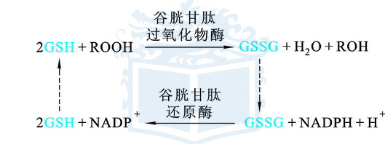
NADPH参与对过氧化物的解毒

Slide 21
磷酸戊糖途径的调节
6-磷酸葡糖脱氢酶是磷酸戊糖途径的酶，NADPH既是它的产物，又是它的强竞争性抑制剂，因此磷酸戊糖途径完全受NADPH/NADP＋的相对比例控制，如果细胞内的NADPH浓度高，磷酸戊糖途径就会受到抑制，反之则被激活。

Slide 22
第9章
葡糖异生途径

Slide 23
一、概要
Gluconeogenesis：以非糖有机物作为前体合成为葡萄糖的过程。非糖物质包括乳酸、丙酮酸、甘油、草酰乙酸、以及生糖氨基酸（如丙氨酸）等。
场所：主要为肝，部分在肾中进行。

Slide 24
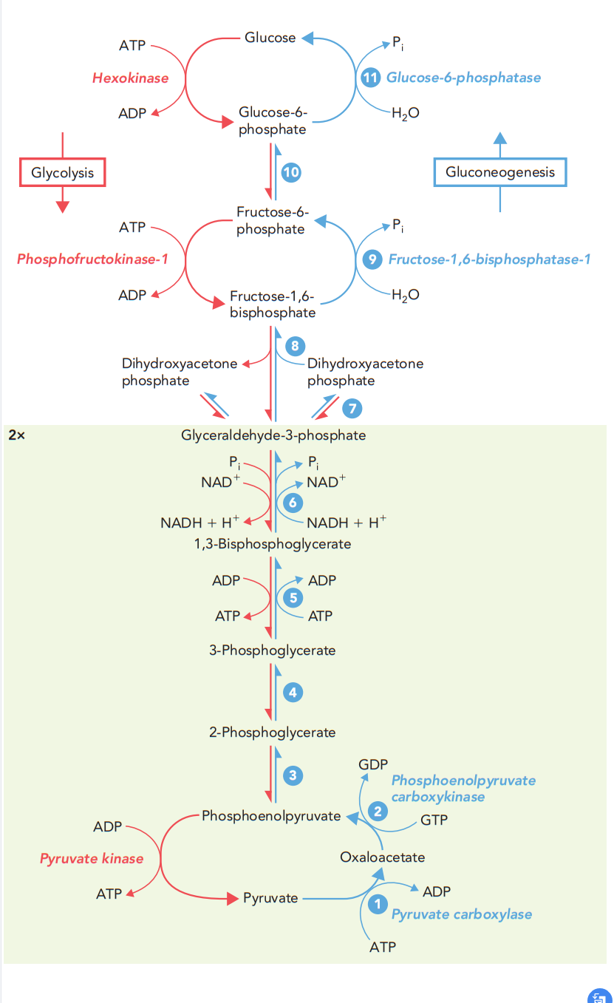
二、糖异生的途径
葡萄糖
1
6P-葡萄糖
几乎是EMP途径的逆转。
但不是简单的EMP途径的逆转，从葡萄糖到丙酮酸代谢中有7步是共同的可逆步骤，只有3步是不可逆步骤，它们由另一些酶来催化完成。
糖异生有特殊的调控酶，需要ATP供给能量，以保证合成途径的进行。
6P-果糖
1，6-2P果糖
3
磷酸烯醇式丙酮酸
10
丙酮酸

Slide 25
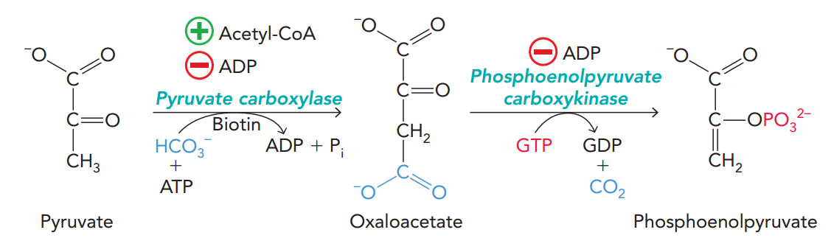
1、丙酮酸→磷酸烯醇式丙酮酸
丙酮酸 → 草酰乙酸：线粒体，消耗1ATP，需生物素。
草酰乙酸 → 磷酸烯醇式丙酮酸：胞质或线粒体（人），消耗1GTP。
PEP羧激酶
丙酮酸羧化酶
丙酮酸 草酰乙酸 磷酸烯醇式丙酮酸
羧化 → 脱羧
Notes:
PEPCK在人类的线粒体基质和细胞质基质均存在，而小鼠只存在于细胞质基质，兔子只存在于线粒体。

Slide 26
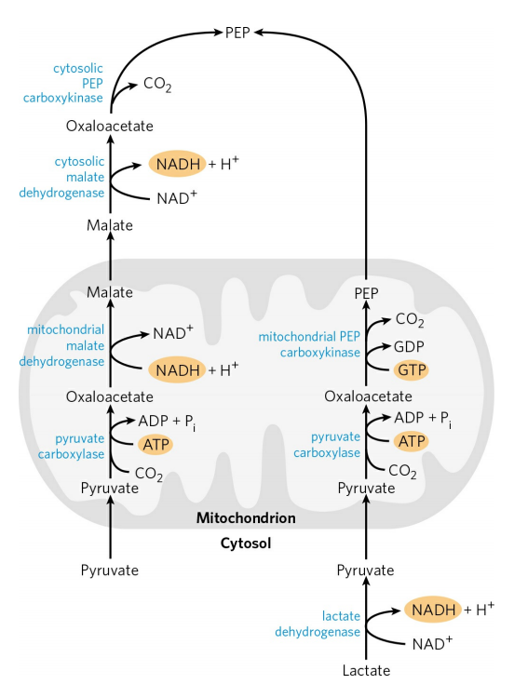
磷酸烯醇式丙酮酸
草酰乙酸
PEPCK在人类的线粒体基质和细胞质基质均存在，而小鼠只存在于细胞质基质，兔子只存在于线粒体。
苹果酸
草酰乙酸
丙酮酸
乳酸

Slide 27
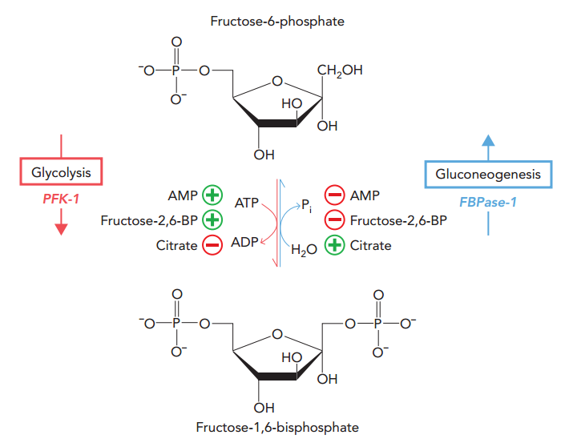
2、F-1,6-2P to F-6-P
果糖6磷酸
糖酵解
避开了糖酵解的直接逆反应，即产生ATP的吸能反应；而是形成无机pi的放能反应。
糖异生
果糖－1，6－二磷酸酶1
果糖1-6二磷酸

Slide 28
3、G-6-P to Glucose (or Glycogen)
葡萄糖-6-磷酸酶
葡萄糖-6-磷酸酶存在于肝、肾细胞内质网，G-6-P需要进入内质网腔才能水解。
肌肉和脑细胞没有这种酶，故不能进行糖异生。

Slide 29
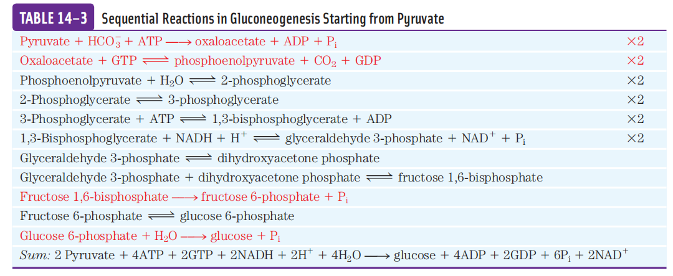
4、 小结

Slide 30
三、糖异生前体
丙酮酸：
凡生成丙酮酸的物质均可转变为葡萄糖（乳酸，某些氨基酸）。
草酰乙酸：
某些氨基酸能生成三羧酸循环的中间产物的，可以通过转化成草酰乙酸；
植物中的脂肪酸，经乙醛酸循环，生成草酰乙酸。
甘油：
生成磷酸二羟丙酮，而进入糖异生途径。

Slide 31
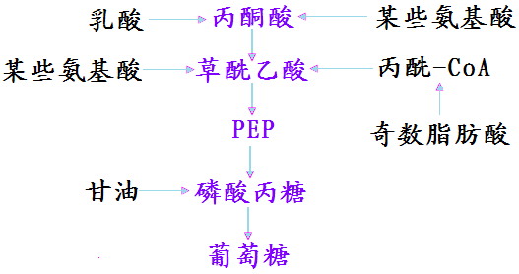
糖异生的底物(动物)
丙酮酸, 乳酸, 甘油, 生糖氨基酸，所有TCA循环的中间物
Notes:
4

Slide 32
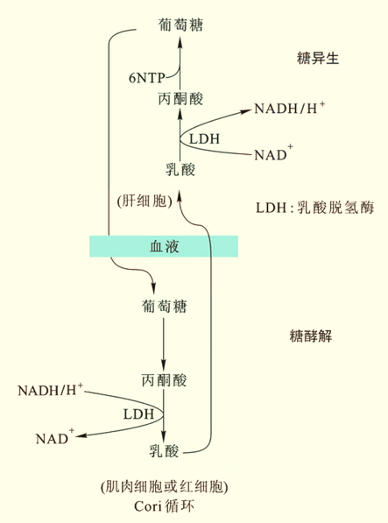
三、糖异生前体
乳酸
肝脏为肌肉输出葡萄糖，而肌肉收缩产生乳酸，乳酸又可在肝脏中转变成新的葡萄糖，这一过程为Cori循环。

Slide 33
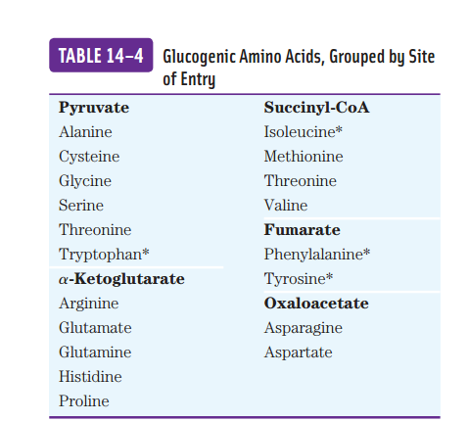
三、糖异生前体
氨基酸
丙酮酸
琥珀酰辅酶A
20个必须氨基酸中，只有亮氨酸和赖氨酸的分解代谢途径不会生成糖异生的前体。
延胡索酸
α-酮戊二酸
草酰乙酸

Slide 34
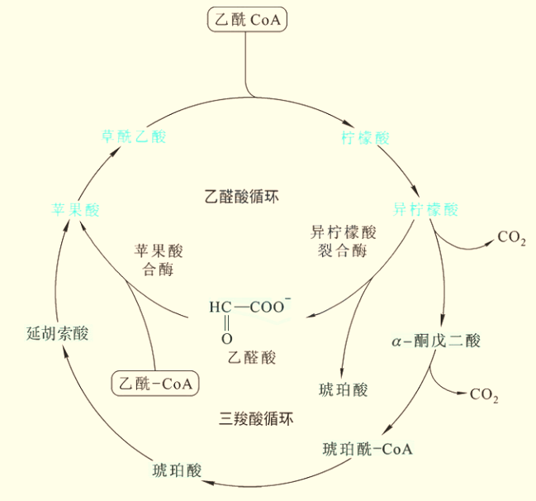

三、糖异生前体
脂肪酸（植物）
脂肪酸
大多数脂肪酸的分解代谢只产生乙酰辅酶A。植物、酵母和许多细菌有乙醛酸循环，将乙酰辅酶A转化为草酰乙酸
哺乳动物不能将脂肪酸转化为葡萄糖。哺乳动物不能使用乙酰辅酶A作为葡萄糖的前体，因为丙酮酸脱氢酶反应是不可逆的，而且细胞没有其他途径将乙酰辅酶A转化为丙酮酸。

Slide 35
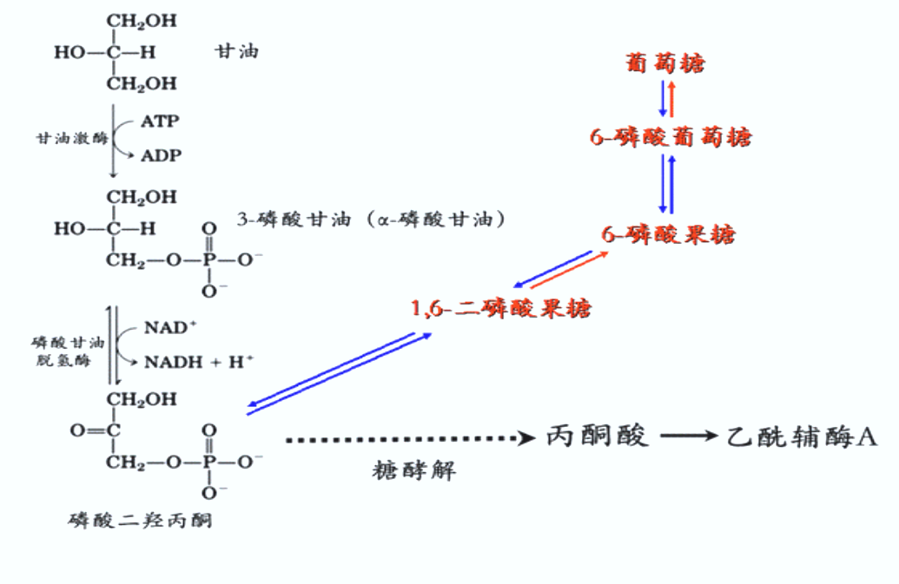
三、糖异生前体
甘油

Slide 36
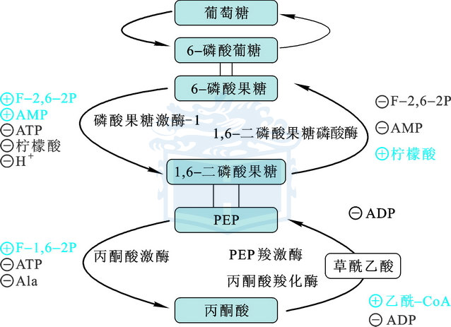
四、葡萄糖异生的调控
血糖的水平，
ATP的水平，
生物合成中间物的水平。

Slide 37
五、糖异生的生理意义
在饥饿或糖类摄入不足的情况下，可以补充血糖，维持血糖浓度的稳定，为那些特别依赖葡萄糖氧化放能的细胞和组织提供燃料
植物果实成熟期间，有机酸含量下降，糖份含量增加，就是葡糖异生作用的结果。
糖异生作用有利于乳酸的利用；糖异生有利于体内氨基酸的分解和脂肪分解供能。
植物和某些微生物使用乙酸作为糖异生的前体，使得它们能以乙酸作为唯一碳源

Slide 38
第9章
糖原分解与合成

Slide 39
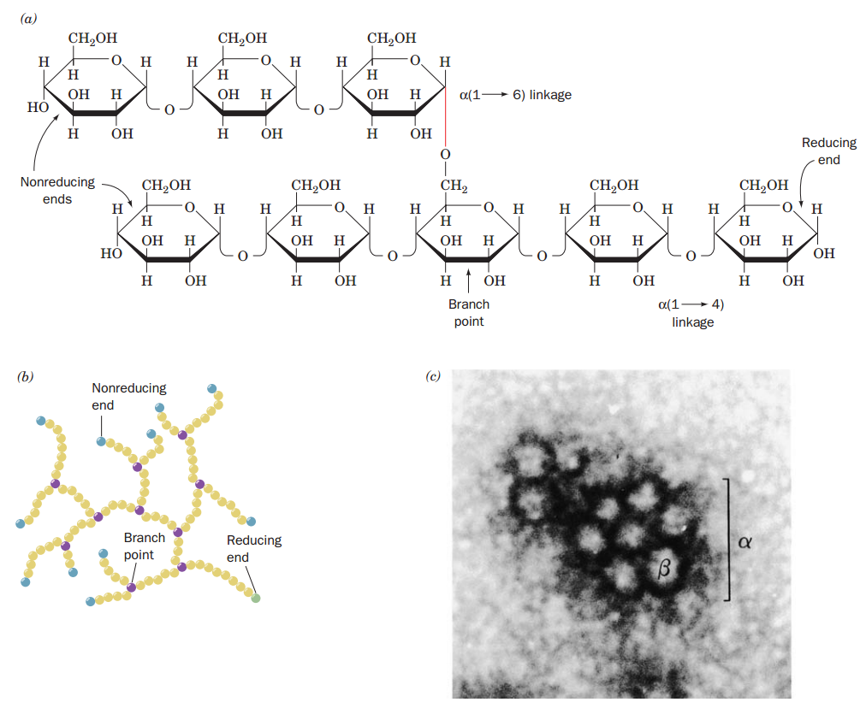
糖原的生物学意义
糖原作为能量存储的结构优势？
多分支的结构；
特殊的颗粒状。
Notes:
什么特点决定了其作为主要的储能物质？1多分枝（8-12G），可溶性，快速分解动员葡萄糖；2颗粒状存在（12万个G），内涵合成分解调节酶。

Slide 40
糖原的生物学意义
机体的储脂量比糖原丰富得多，为什么还要使用糖原作为必不可少的能量储备？
肌肉无法快速动员脂肪作为能量。
脂肪的脂肪酸残基不能厌氧代谢。
动物无法将脂肪酸转化为葡萄糖，所以仅脂肪代谢不能充分维持必需血糖水平。
Notes:
什么特点决定了其作为主要的储能物质？1多分枝（8-12G），可溶性，快速分解动员葡萄糖；2颗粒状存在（12万个G），内涵合成分解调节酶。

Slide 41
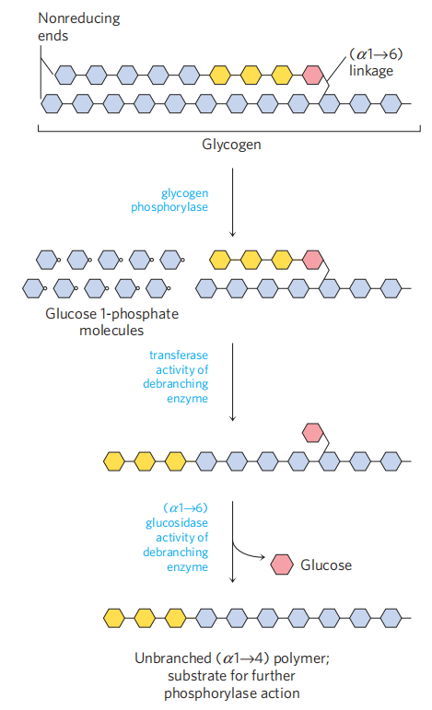
糖原分解需要三种酶
糖原磷酸化酶（Glycogen phosphorylase）：催化糖原磷酸解，生成1磷酸葡萄糖（G1P）。 Glycogen(n) + Pi → glycogen(n-1) + G1P
糖原脱支酶（Glycogen debranching enzyme）：糖基转移酶活性，脱支酶活性（水解）；产生一个葡萄糖，α1→4糖苷键的葡萄糖残基。
磷酸葡萄糖变位酶（Phosphoglucomutase）：
G1P →G6P
Notes:
什么特点决定了其作为主要的储能物质？1多分枝（8-12G），可溶性，快速分解动员葡萄糖；2颗粒状存在（12万个G），内涵合成分解调节酶。

Slide 42
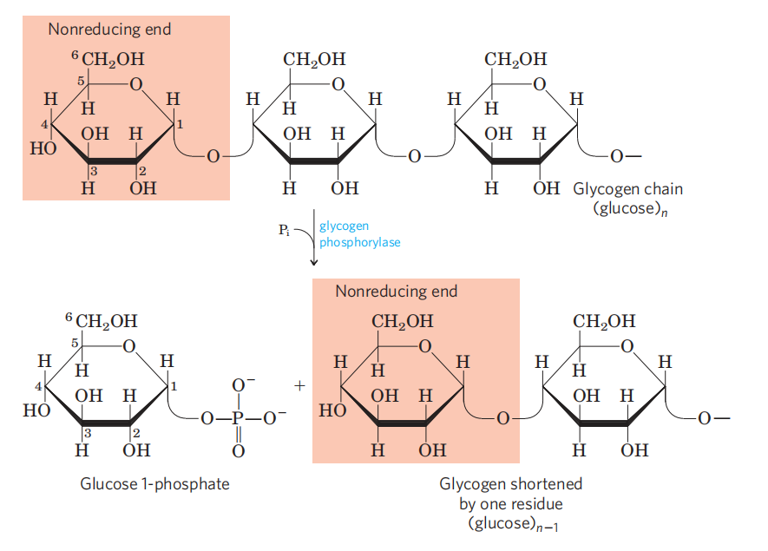
糖原磷酸化酶
Glycogen(n) + Pi → glycogen(n-1) + G1P

Slide 43
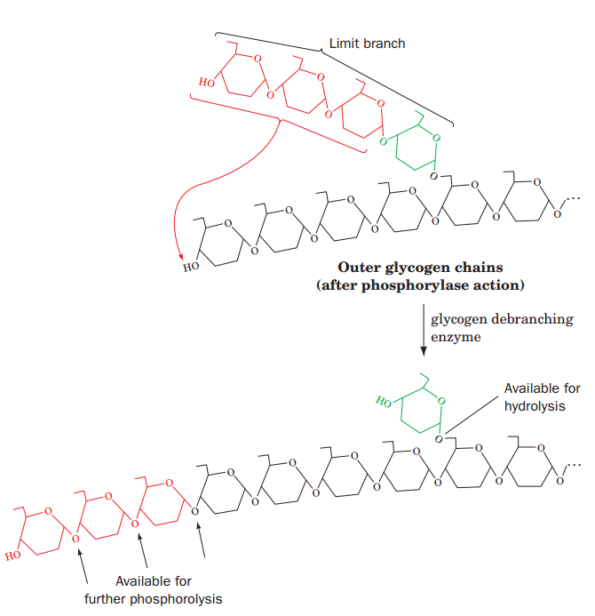
糖原脱支酶的反应机制
过程：
通过将α（1→4）连接的三糖单元从糖原的“极限分支”转移到另一个分支的非还原端（糖基转移酶）。
催化剩余的α （1→6）糖基残基水解 ，产生葡萄糖（10％）。

Slide 44
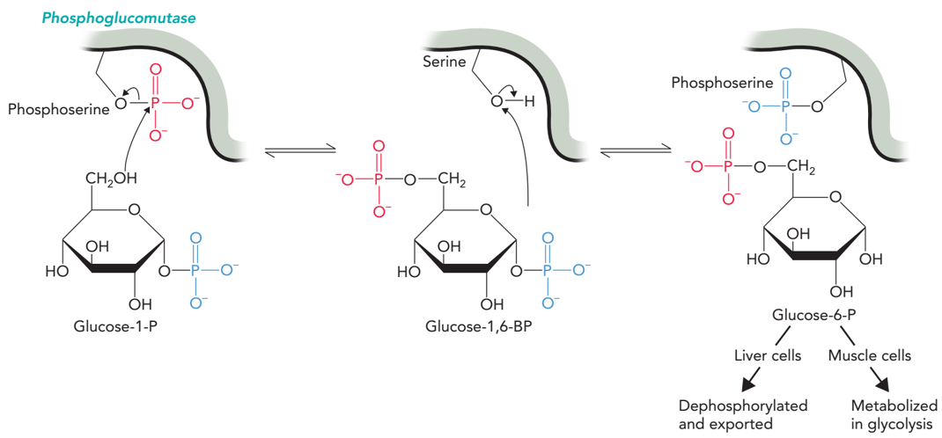
磷酸葡萄糖变位酶：G1P →G6P
Notes:
没有1-磷酸葡萄糖酶

Slide 45
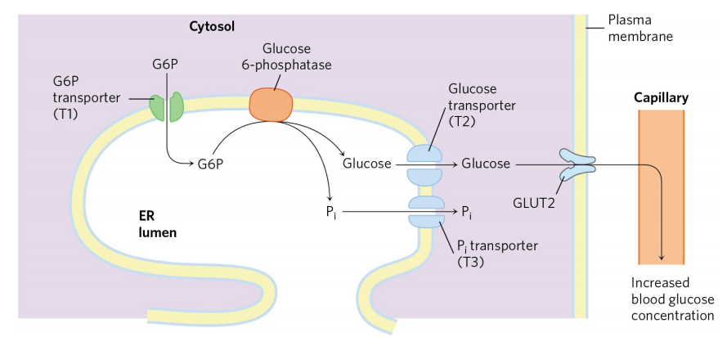
内质网的葡萄糖6-磷酸酶水解葡萄糖6-磷酸
骨骼肌中的葡萄糖6-磷酸可以进入糖酵解，并作为支持肌肉收缩的能量来源。
在肝脏中，当血糖水平下降时，葡萄糖可释放到血液中。葡萄糖6-磷酸酶，存在于肝脏和肾脏中(活性位点位于内质网管腔内侧) 。
Notes:
没有1-磷酸葡萄糖酶

Slide 46
糖原合成需要3种关键酶
UDP-葡萄糖焦磷酸酶（ UDP–Glucose Pyrophosphorylase ）
糖原合酶（ Glycogen Synthase ）
糖原分支酶（ Glycogen Branching Enzyme ）
Notes:
1.在相似的体内代谢物浓度下可能需要两种途径,如果一种途径只是另一种途径的逆转，这种情况在热力学上是不可能的。2可以独立调节由不同酶催化的反应，从而可以非常精细地控制通量。

Slide 47
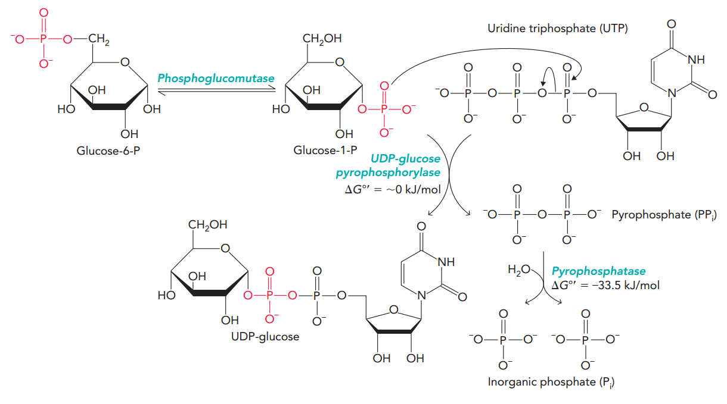
1、葡萄糖活化：UDP-葡萄糖焦磷酸酶
磷酸葡萄糖变位酶
UDP-葡萄糖焦磷酸酶
ppi水解推动，等同消耗一个ATP。
焦磷酸酶
Notes:
葡萄糖活化；ppi水解推动。等同消耗一个ATP

Slide 48
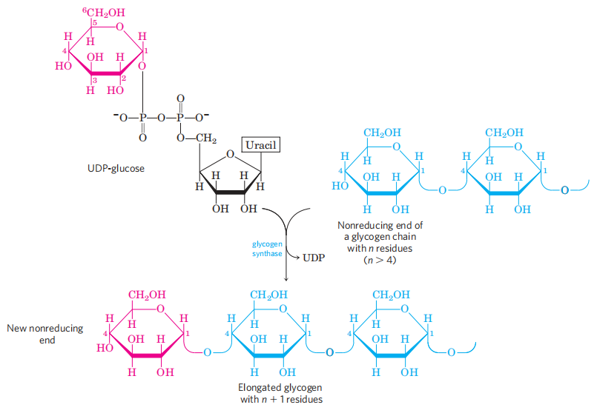
2、葡萄糖合成启动
首先，需要4N以上的葡聚糖；或糖原素自动催化8N葡聚糖（从头合成）；
然后，糖原合酶催化延伸。
糖原合酶
Notes:
和分解过程一样，自动发生的不可逆

Slide 49
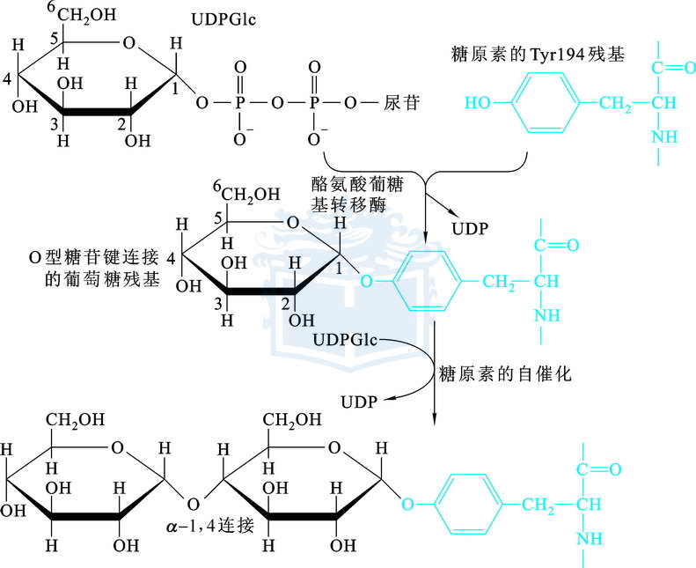
由糖原素引发的糖原合成

Slide 50
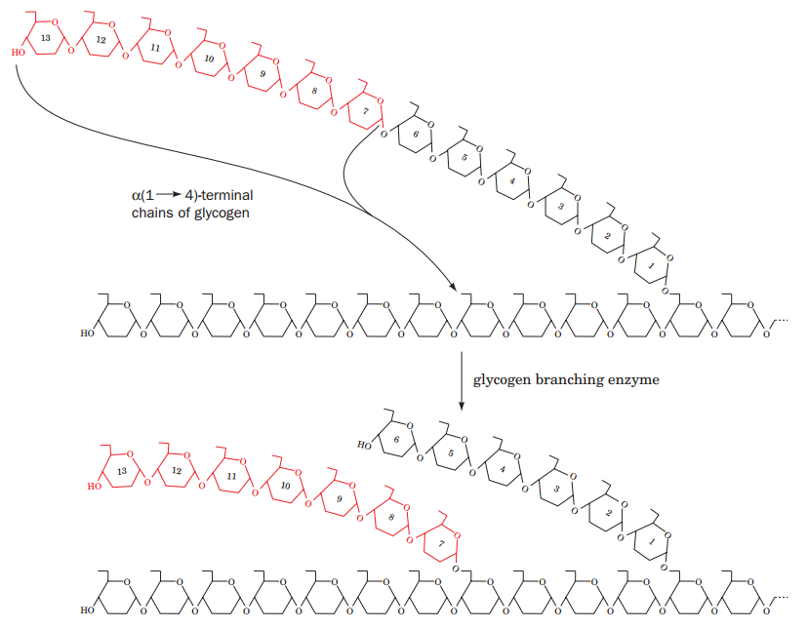
3、分支点引入：糖原分支酶
Notes:
α（1→4）糖苷键水解释放的能量足以推动1-6键形成

Slide 51
糖原代谢的调节
糖原分解和合成的限速酶分别是糖原磷酸化酶和糖原合酶
调节这两种酶活性的方式主要有两种，一是别构调节，二是受激素控制的“可逆磷酸化”调节。
糖原磷酸化酶b（非磷酸化，失活） → 糖原磷酸化酶a（磷酸化，活化） →糖原分解
糖原合酶b（磷酸化，失活） → 糖原合酶a（非磷酸化，活化） →糖原合成
Notes:
α（1→4）糖苷键水解释放的能量足以推动1-6键形成

Slide 52
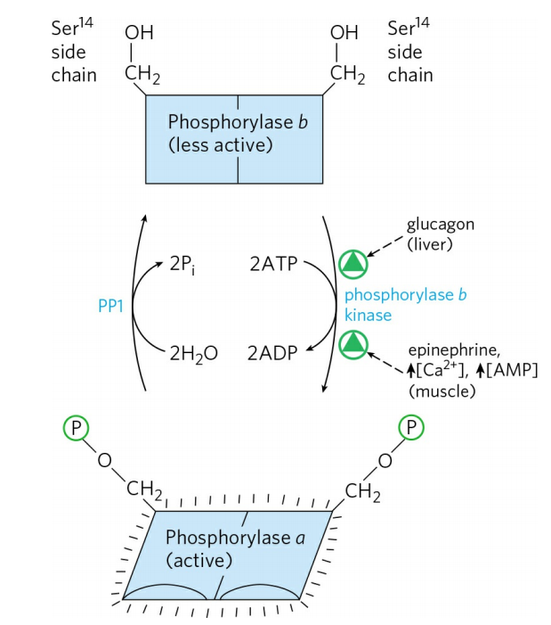
糖原磷酸化酶
糖原磷酸化酶b
phosphorylase b kinase 糖原磷酸化酶b激酶
phosphoprotein phosphatase1 (PP1) 磷蛋白磷酸酶
胰高血糖素
肾上腺素
糖原磷酸化酶a
Notes:
α（1→4）糖苷键水解释放的能量足以推动1-6键形成

Slide 53
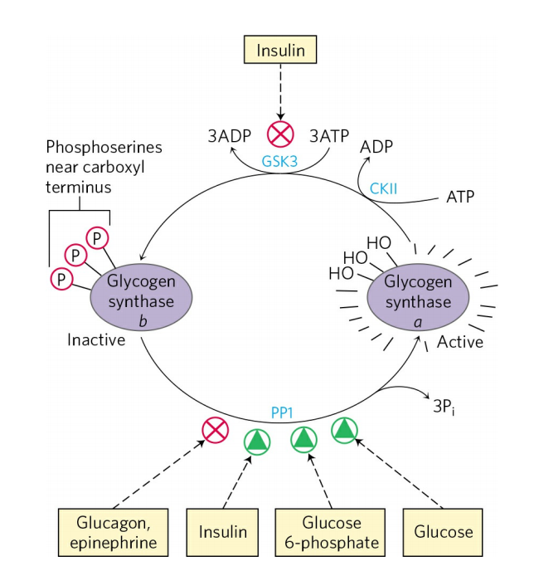
糖原合酶
phosphoprotein phosphatase 1 (PP1)磷蛋白磷酸酶
glycogen synthase kinase 3 (GSK3)糖原合酶激酶3
糖原合酶
Notes:
α（1→4）糖苷键水解释放的能量足以推动1-6键形成

Slide 54
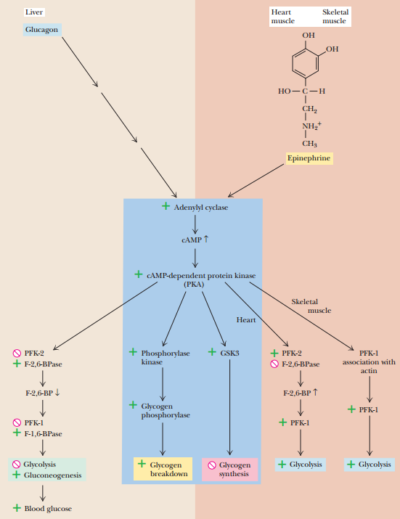
胰高血糖素
肝
肌肉
G protein
肾上腺素
G protein
胰高血糖素，肾上腺素→ 糖原分解
腺苷酸环化酶
磷酸化酶激酶
糖原合酶激酶
糖原磷酸化酶
糖原合酶（磷酸化失活）
（磷酸化，活化）
糖酵解 （-）
糖异生（+）
糖酵解 （+）
糖原分解 （+） 糖原合成（-）
Notes:
α（1→4）糖苷键水解释放的能量足以推动1-6键形成

Slide 55
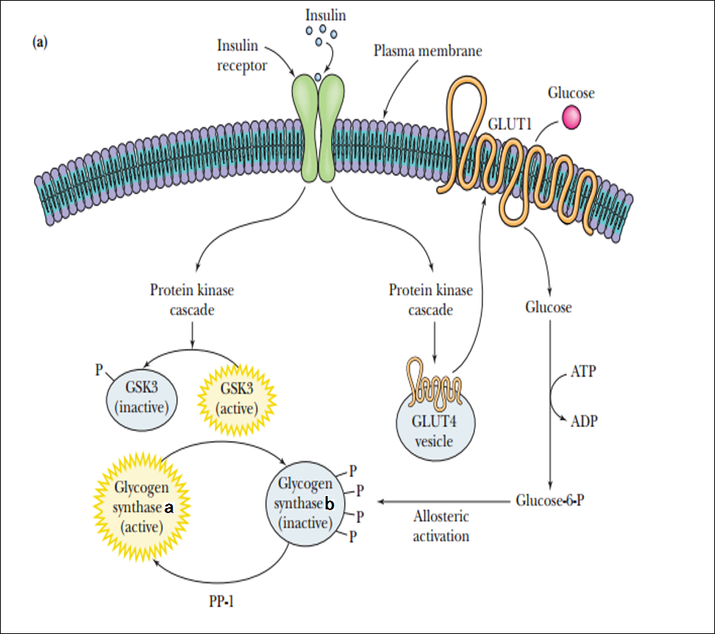
胰岛素
2
胰岛素 → 糖原合成
蛋白激酶级联
糖原合酶激酶
糖原合酶
糖原合成
磷蛋白磷酸酶1

